Slide 1
ΤΕΧΝΗΤΗ ΝΟΗΜΟΣΥΝΗ: H HΘΙΚΗ ΔΙΑΣΤΑΣΗ
Στέλιος Βιρβιδάκης
svirvid@phs.uoa.gr
10/12/2019

Slide 2
ΕΙΣΑΓΩΓΗ– ΒΑΣΙΚΕΣ ΕΝΝΟΙΕΣ ΚΑΙ ΗΘΙΚΑ ΖΗΤΗΜΑΤΑ
Το εύρος του εξεταζόμενου πεδίου – διεπιστημονικότητα – το ενδιαφέρον της ηθικής της τεχνητής νοημοσύνης για τη φιλοσοφία, ειδικότερα την ηθική φιλοσοφία, και το δίκαιο
Ηθική της τεχνολογίας
Ηθική της τεχνητής νοημοσύνης – ηθική των υπολογιστών
Ηθική των ψηφιακών μέσων
Ηθική του κυβερνοχώρου – ηθική του διαδικτύου
Ηθική της μετάδοσης πληροφορίας
Hθική των νοημόνων μηχανών – ηθική που θα επιβάλλεται να χρησιμοποιείται από νοήμονες μηχανές και ηθική για τους ανθρώπους που τις χρησιμοποιούν
Ηθική των ρομπότ και ανδροειδών

Slide 3
ΓΕΝΙΚΟΤΕΡΑ ΕΡΩΤΗΜΑΤΑ ΦΙΛΟΣΟΦΙΚΟΥ ΕΝΔΙΑΦΕΡΟΝΤΟΣ
Yπάρχει αρχική συμφωνία στους ορισμούς στο πεδίο της ΤΝ; – στην ερμηνεία των εξεταζόμενων εννοιών και στο εύρος της εφαρμογής τους;
Ποια είναι τα κυριότερα γνωσιολογικά και οντολογικά ερωτήματα – τα οποία ενδιαφέρουν ιδιαίτερα τη φιλοσοφία του νου - που θα έπρεπε να απαντηθούν πριν προχωρήσουμε στην καθαυτό ηθική συζήτηση;
Ποια/ες θεωρία/ες στη φιλοσοφία του νου επιτρέπουν την υποστήριξη ισχυρής αναλογίας ή/ και εξομοίωσης ανθρώπου και νοημόνων μηχανών; - (Ισχυρή ΤΝ)
Σε ποιο βαθμό μπορούμε να εμπιστευθούμε το τεστ του Turing και νοητικά πειράματα που περιγράφουν τη συμπεριφορά νοημόνων μηχανών;
Ποιες είναι οι διάφορες διαστάσεις και όψεις της αλληλεπίδρασης του ανθρώπου και των νοημόνων μηχανών που κατασκευάζει;
Mέχρι ποιου σημείου μπορούμε να προβλέψουμε και να σχεδιάσουμε αυτή την αλληλεπίδραση;
Ποιες ανθρώπινες δραστηριότητες μπορούν και ποιες δεν μπορούν ή και δεν πρέπει να αναληφθούν και να επιτελεστούν από νοήμονες μηχανές;
Aποτελούν οι μηχανές τεχνητά δρώντα υποκείμενα – παρόμοια με τα φυσικά; Ποιος μπορεί να είναι ο ρόλος και η θέση τoυς μέσα στις ανθρώπινες κοινωνίες;

Slide 4
HΘΙΚΑ ΖΗΤΗΜΑΤΑ ΣΧΕΤΙΚΑ ΜΕ ΤΗ ΧΡΗΣΗ ΤΟΥ ΔΙΑΔΙΚΤΥΟΥ
Ηθικά προβλήματα από τη ραγδαία ανάπτυξη και αυτονόμηση ενός πρωτόγνωρου πεδίου επικοινωνίας και πληροφόρησης – ανάπτυξη μιας νέας διάστασης «δυνητικής» πραγματικότητας
Νέες ταχύτητες μετάδοσης σε μεγάλο βαθμό ανεξέλεγκτων πληροφοριών (ως προς το περιεχόμενο, την αξιολόγηση και ιεράρχηση αλλά και την προέλευση)
Ανωνυμία – «αποπροσωποποίηση» των χρηστών του διαδικτύου
Νέες δυνατότητες συγκάλυψης – στρεβλής παρουσίασης στοιχείων και εξαπάτησης – αναζήτηση διαδικασιών ελέγχου και ελεγκτών
Επίδραση στην πρόσληψη αλλά και τη διαμόρφωση των «γεγονότων» – η εποχή της «μετα-αλήθειας»
Νέοι τρόποι έκφρασης και επιβολής επιτήρησης και εξουσίας – ο καπιταλισμός της επιτήρησης
Συγκρότηση/ανάπτυξη νέων προσωπικών και συλλογικών ταυτοτήτων με τη χρήση των μέσων κοινωνικής δικτύωσης - “avatars”
(Floridi 2010, Zuboff 2019)

Slide 5
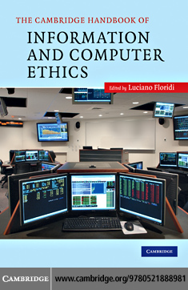

Slide 6
TI (MΠΟΡΟΥΝ ΝΑ) ΕΧΟΥΝ/ΚΑΝΟΥΝ ΚΑΙ ΤΙ ΔΕΝ (ΜΠΟΡΟΥΝ ΝΑ) ΕΧΟΥΝ/ΚΑΝΟΥΝ ΟΙ ΝΟΗΜΟΝΕΣ ΜΗΧΑΝΕΣ
Τι πρέπει να διαθέτουν οι υπολογιστές/οι νοήμονες μηχανές για να συγκριθούν ή και να εξομοιωθούν με τα ανθρώπινα όντα και για να μπορούν να θεωρηθούν πρόσωπα; (- ανάλογη συζήτηση για τη νοημοσύνη μη ανθρώπινων ζώων)
- Νοητικές καταστάσεις; - αναπαραστάσεις;
Συνείδηση και αυτοσυνειδησία;
Προτασιακές στάσεις; - χρήση γλώσσας;
Aποβλεπτικότητα και προθεσιακές στάσεις; - Προθέσεις;
Επιθυμίες, αισθήματα και συναισθήματα – Ενσυναίσθηση;
Ελεύθερη βούληση και ικανότητα προαίρεσης και έλλογης δράσης (αυτουργία);
Oρθολογικότητα - Δημιουργική ικανότητα;
Αναγνώριση της σημασίας αξιών – της λειτουργίας κανονιστικών αρχών/υιοθέτηση ηθικής στάσης;
Πλήρη (ή και ισότιμη) συμμετοχή σε ανθρώπινες μορφές ζωής;
(Dennett & Hofstadter 1993, Dreyfus 2001)

Slide 7
ΥΠΟΘΕΣΗ ΕΡΓΑΣΙΑΣ
Δεν είμαστε εδώ σε θέση να ασχοληθούμε με την συστηματική αναζήτηση επαρκών απαντήσεων στα περισσότερα από αυτά τα ερωτήματα, που αφορούν τις δυνατότητες εξέλιξης της τεχνητής νοημοσύνης και το ενδεχόμενο της προοδευτικής εξομοίωσης των φορέων της με ανθρώπινα όντα. Ωστόσο, ανεξάρτητα από το αν θα χρειαστεί να υιοθετήσουμε κάποιο είδος λειτουργισμού στη φιλοσοφία του νου, μπορούμε να διερευνήσουμε την υπόθεση πως δεν θα έπρεπε να θεωρούμε τις νοήμονες μηχανές σαν απλά εργαλεία και πως θα υποχρεωθούμε αργά ή γρήγορα να τους αναγνωρίσουμε μια μορφή ηθικού status.

Slide 8
ΕΙΔΙΚΟΤΕΡΑ ΕΡΩΤΗΜΑΤΑ ΗΘΙΚΟΥ ΕΝΔΙΑΦΕΡΟΝΤΟΣ
Πώς θα νοήσουμε εδώ την ηθική διάσταση της τεχνητής νοημοσύνης; (ευρύτερη και στενότερη έννοια του ηθικού – ζητήματα που απασχολούν την μεταηθική αλλά και την κανονιστική – κυρίως εφαρμοσμένη ηθική)
Ποιες είναι οι ηθικά σημαντικές επιπτώσεις της συμπεριφοράς των νοημόνων μηχανών στην ανθρώπινη ζωή; - αναγκαίοι περιορισμοί στη δημιουργία – την κατασκευή τους; - ποιοι είναι οι κίνδυνοι;
Με ποια κριτήρια θα συμπεριλάβουμε τις νοήμονες μηχανές στην ηθική κοινότητα; - πώς στη συνέχεια θα κρίνουμε τη συμπεριφορά τους;
Ποιο ηθικό status οφείλουμε/ μπορούμε να τους αποδώσουμε;
Θα τις θεωρήσουμε αντικείμενα ηθικής αντιμετώπισης; (Θα δεχτούμε πως έχουμε υποχρεώσεις απέναντί τους;)
Θα τις θεωρήσουμε εν τέλει (τεχνητά) ηθικά δρώντα υποκείμενα;
Θα τους αναγνωρίσουμε συμφέροντα και δικαιώματα; -
Θα τους αποδώσουμε γνήσια ηθική ευθύνη; (ή ασθενέστερη καταλογισιμότητα)
Ποιες κανονιστικές ηθικές θεωρίες και αρχές θα χρησιμοποιήσουμε για την ηθική καθοδήγηση και αξιολόγηση της συμπεριφοράς τους;

Slide 9
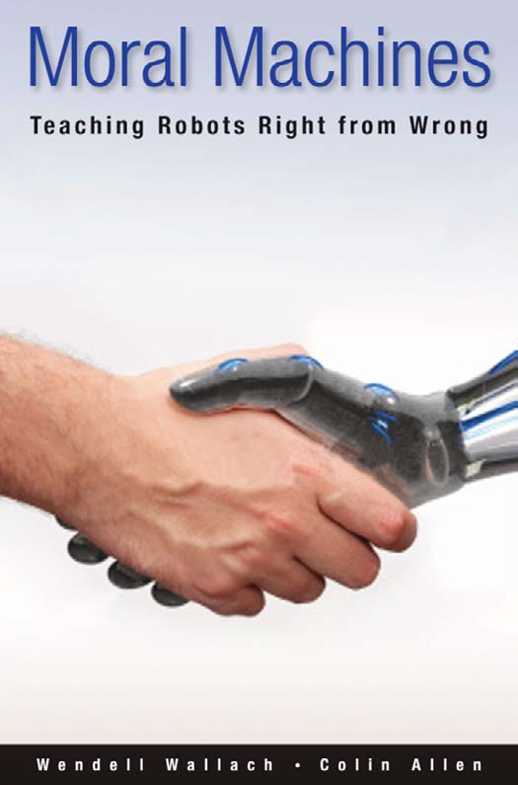

Slide 10
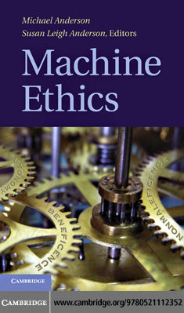

Slide 11
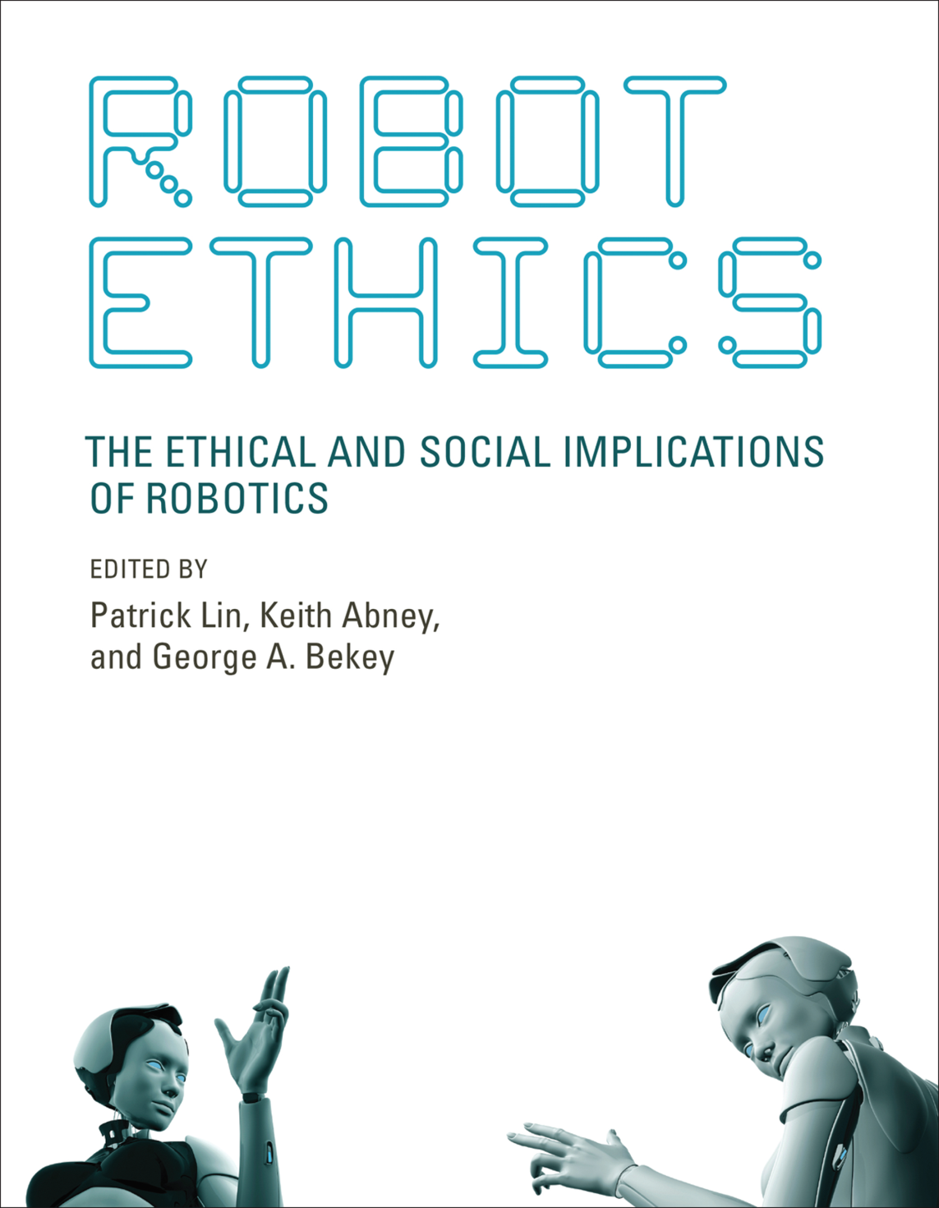

Slide 12
ΠΟΙΑ ΙΚΑΝΟΤΗΤΑ HΘΙΚΗΣ ΔΡΑΣΗΣ;
Προϋποθέσεις, μορφές και επίπεδα ικανότητας ηθικής δράσης και ανταπόκρισης σε ηθικά σημαντικές καταστάσεις – αναλογίες με μη ανθρώπινα ζώα
Υπόρρητη (implicit), έμμεσα αναγνωρίσιμη (James Moor in Floridi 2010)
Eπιχειρησιακή/εργαλειακή (operational), λειτουργική (functional), πλήρης/γνήσια (full, genuine) (Wallach & Allen 2009)
Η υπόθεση εργασίας που μας ενδιαφέρει εδώ συνεπάγεται πως μπορεί να αποδοθεί στις νοήμονες μηχανές τουλάχιστον μια μορφή λειτουργικής ηθικότητας/ ικανότητας ηθικής δράσης
To ζήτημα που πρέπει να μας απασχολήσει είναι το πώς αποκτάται, διαμορφώνεται και αναπτύσσεται αυτή η ηθικότητα μέσω σχεδιασμού ή προγραμματισμού
(Wallach & Allen 2009, Floridi 2010, Anderson and Anderson 2011, Gunkel 2012, Lin, Keith, Bekey 2012)

Slide 13
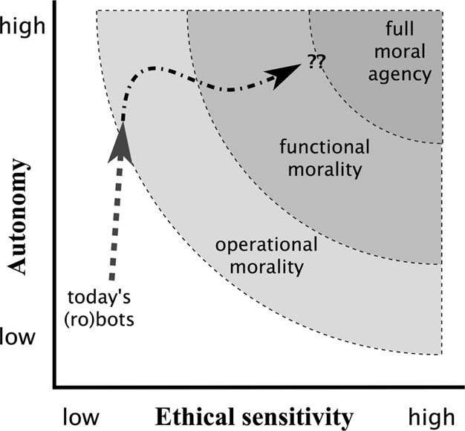

Slide 14
ΠΟΙΕΣ ΗΘΙΚΕΣ ΘΕΩΡΙΕΣ ΚΑΙ ΑΡΧΕΣ;
Συνεπειοκρατία (ωφελιμισμός – αρχή της ωφέλειας)
Δεοντοκρατία (Η καντιανή ηθική θεωρία – κατηγορική προσταγή)
Αρετοκρατία (Η αριστοτελική αντίληψη των διανοητικών και ηθικών αρετών – η κεντρική σημασία της φρονήσεως)
(Θεωρία φυσικού δικαίου, συμβολαιοκρατικές θεωρίες, ηθική της φροντίδας – σύνθετες/ μεικτές προσεγγίσεις)
Ποια θεωρία ή συνδυασμός θεωριών και αντίστοιχων αρχών θα μπορούσε καλύτερα να κωδικοποιηθεί και να συμπεριληφθεί στις αρχές και στους κανόνες συμπεριφοράς μιας νοήμονος μηχανής, έτσι ώστε να επιτευχθεί η αποτελεσματικότερη ένταξή της σε μια ανθρώπινη κοινότητα;
Ποια είναι τα χαρακτηριστικότερα και συνηθέστερα προβλήματα και διλήμματα που θα χρειαστεί να αντιμετωπιστούν από νοήμονες μηχανές που αλληλεπιδρούν με ανθρώπινα όντα;
Ποια είναι τα σημαντικότερα προβλήματα ερμηνείας και εφαρμογής των βασικών θεωριών και αρχών τα οποία είναι πιθανό να προκύψουν; - Με ποιο τρόπο μπορoύν να μας βοηθήσουν εδώ υποθετικά παραδείγματα/ νοητικά πειράματα;
(Wallach & Allen 2009, Floridi 2010, Anderson and Anderson 2011, Gunkel 2012, Lin, Keith, Bekey 2012)

Slide 15
OI ΒΑΣΙΚΟΙ (ΗΘΙΚΟΙ) ΝΟΜΟΙ ΤΗΣ ΡΟΜΠΟΤΙΚΗΣ ΤΟΥ ISAAK ASIMOV (1942, 1985)
0. ΄Eνα ρομπότ δεν επιτρέπεται να βλάψει την ανθρωπότητα, ή με την αδράνειά του, να αφήσει να βλαβεί η ανθρωπότητα
1. ΄Eνα ρομπότ δεν επιτρέπεται να τραυματίσει ένα ανθρώπινο ον, ή με την αδράνειά του να επιτρέψει να υποστεί βλάβη ένα ανθρώπινο όν
2. ΄Eνα ρομπότ πρέπει να υπακούει εντολές που του δίνονται από ανθρώπινα όντα, εκτός και αν αυτές οι εντολές συγκρούονται με τον Πρώτο Νόμο
3. ΄Eνα ρομπότ πρέπει να προστατεύει τη δική του ύπαρξη, εκτός και αν αυτή η προστασία συγκρούεται με τον Πρώτο ή με τον Δεύτερο Νόμο.

Slide 16
ΠΡΟΒΛΗΜΑΤΑ ΕΡΜΗΝΕΙΑΣ ΚΑΙ ΕΦΑΡΜΟΓΗΣ
Συνεπειοκρατικές και δεοντοκρατικές ερμηνείες των προτεινόμενων κανόνων συμπεριφοράς (ωφελιμιστικά και καντιανά ή και ενάρετα ρομπότ;) - παραδείγματα ηθικά σημαντικών αποφάσεων και πράξεων
Το πρόβλημα της περιπλοκότητας των καταστάσεων – της αναπόφευκτης απροσδιοριστίας κατά την στάθμιση ποικίλων σημαντικών αξιακών παραγόντων που επηρεάζουν την λήψη των αποφάσεων)
Η δυσκολία κατανόησης του ευρύτερου πλαισίου εφαρμογής/ προσαρμογής κανόνων – εντολών
Η ανεπάρκεια ή και αστοχία αλγοριθμικών διαδικασιών
Η ανάγκη ανάπτυξης συναισθημάτων και λειτουργιών ευαισθησίας και ενσυναίσθησης
Η δυσκολία καλλιέργειας φρονήσεως και ηθικών αρετών στην περίπτωση νοημόνων μηχανών που φαίνεται να διαθέτουν ορθολογικότητα – συνδετιστικά μοντέλα (connectionism);
(Wallach & Allen 2009, Floridi 2010, Anderson and Anderson 2011, Gunkel 2012, Lin, Keith, Bekey 2012)

Slide 17
ΠΑΡΑΔΕΙΓΜΑΤΑ ΑΠΟ ΤΗ ΛΟΓΟΤΕΧΝΙΑ ΚΑΙ ΤΟΝ ΚΙΝΗΜΑΤΟΓΡΑΦΟ
Η σημασία της χρήσης νοητικών πειραμάτων
Η συμβολή της επιστημονικής φαντασίας (και όχι μόνο) – από τον Φρανκενστάϊν (1818) και το Μetropolis (1927) μέχρι το Blade Runner (1982) και το Mηχανές σαν και μας (2019). Βλ. μεταξύ πολλών άλλων, Εγώ το Ρομπότ (1940 -1950) Κυβεριάδα (1965), 2001: A Space Odyssey (1968), Τhe Hitchhiker’s Guide to the Galaxy (1978), Tron (1982), Μatrix (1999), ΑΙ. Αrtificial Intelligence (2001), Ex Machina (2015)

Slide 19
ΈΝΑ ΚΑΝΤΙΑΝΟ Η ΈΝΑ ΩΦΕΛΙΜΙΣΤΙΚΟ ΑΝΔΡΟΕΙΔΕΣ;
«… Χρειάστηκε να πει ψέμματα για να υπάρξει δικαιοσύνη. Η αλήθεια δεν είναι πάντοτε το άπαν.. Ο ‘Ανταμ με κοίταξε απλανώς. ‘Αυτό που λες είναι εξωφρενικό. Ασφαλώς και η αλήθεια είναι το άπαν’… Τι είδους κόσμο θέλεις; Εκδίκηση από τη μια, νόμος από την άλλη. Η επιλογή είναι απλή».
(ΜακΓιούαν 2019)

Slide 20
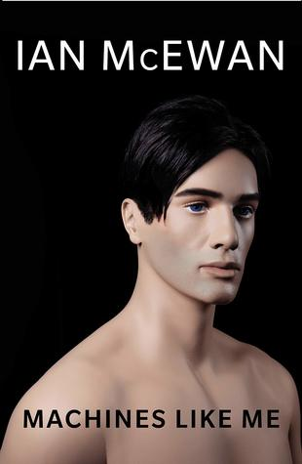

Slide 21
ΣΥΜΠΕΡΑΣΜΑΤΑ - ΕΡΩΤΗΜΑΤΑ ΓΙΑ ΠΕΡΑΙΤΕΡΩ ΣΥΖΗΤΗΣΗ - ΑΝΑΓΚΗ ΑΠΟΦΥΓΗΣ ΤΕΧΝΟΦΟΒΙΚΗΣ ΚΙΝΔΥΝΟΛΟΓΙΑΣ KAI HΘΙΚΟΥ ΠΑΝΙΚΟΥ
Η ανάγκη ανάπτυξης ηθικού προβληματισμού και του προσδιορισμού αρχών για το πλαίσιο διαμόρφωσης, προγραμματισμού και εκπαίδευσης ή εξάσκησης (;) νοημόνων μηχανών
Προοδευτική ενσωμάτωση στις ανθρώπινες μορφές ζωής, πειραματικοί έλεγχοι σε διαφορετικά στάδια
Θα μπορούσε η αλληλεπίδραση ανθρώπου και μηχανών που έχει δημιουργήσει ο ίδιος, να οδηγήσει στην μετεξέλιξη των ίδιων των ανθρώπινων χαρακτηριστικών και να δημιουργηθούν υβριδικά όντα (cyborgs);
Θα μπορούσαν οι νοήμονες μηχανές να υποκαταστήσουν τους ανθρώπους σε δραστηριότητες που αντιστοιχούν στο βαθύτερο πυρήνα ελεύθερης έκφρασης και νοηματοδότησης της ύπαρξης και αναδεικνύουν ένα ευρύ ορίζοντα αξιών, όπως η καλλιτεχνική δημιουργία
Θα μπορούσαν οι νοήμονες μηχανές να αναπτύξουν και να επιδείξουν ηθική υπεροχή σε διάφορες περιστάσεις – οι αποφάσεις τους να είναι ορθότερες από αυτές των ανθρώπων – να αποτελέσουν πρότυπα ηθικής δράσης; - να τους αναγνωριστεί όχι μόνο ισοτιμία αλλά ανωτερότητα;

Slide 22
ΕΠΙΛΟΓΗ ΒΙΒΛΙΟΓΡΑΦΙΑΣ
Αnderson, Michael & Anderson, Susan Leigh, eds. (2011). Machine Ethics Cambridge and New York: Cambridge University Press.
Dennet, Daniel & Hofstadter, Douglas, eds. (1993). To εγώ της νόησης. Μτφρ. Μ. Αντωνοπούλου, Σ. Μανουσέλης, Αθήνα: Κάτοπτρο.
Dreyfus, Hubert (2001). Tί δεν μπορούν ακόμη να κάνουν οι υπολογιστές: Kριτική της τεχνητής νοημοσύνης. Μτφρ. Π. Κορλέτσα. Ηράκλειο: Πανεπιστημιακές Εκδόσεις Κρήτης.
Floridi, Luciano, ed. (2010). The Cambridge Handbook of Information and Computer Ethics. Cambridge and New York: Cambridge University Press.
Floridi, L., & Sanders, J. W. (2004). “On the Morality of Artificial Agents.” Minds and
Machines 14(3): 349–379.
Gunkel, David (2012). The Machine Question. Critical Perspectives on AI, Robots, and Ethics. Cambridge MA and London: The MIT Press.
Hancock, Peter (2009), Mind, Machine and Morality. Towards a Philosophy of Human-Technology Symbiosis. Boca Raton, London & New York.
Λεμ, Στανισλάβ (1979). Κυβεριάδα. Μτφρ. Ρ. Σώκου, Αθήνα: Kάκτος.
Lin, Patrick, Abney Keith, Bekey, George, eds. (2012). Robot Ethics. The Ethical and Social Implications of Robotics. Cambridge MA and London: The MIT Press.
ΜακΓιούαν, Ιαν (2019). Μηχανές σαν κι εμένα. Μτφρ. Κ. Σχινά, Αθήνα: Eκδόσεις Πατάκη.
Wallach, Wendell & Allen, Colin, eds. (2009). Moral Machines. Teaching Robots Right from Wrong. Oxford and New York: Oxford University Press.
Ζuboff, Shoshana (2019). The Age of Surveillance Capitalism. The Fight for a Human Future at the New Frontier of Power. New York: Public Affairs.

Slide 23
ΕΥΧΑΡΙΣΤΩ ΓΙΑ ΤΗΝ ΠΡΟΣΟΧΗ ΣΑΣ!!!

